Slide 1
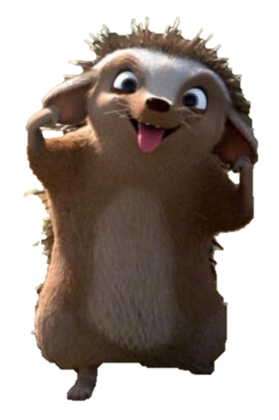
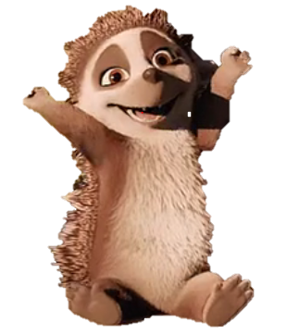
Приключения Ёжика Пыха
ГБУ ГППЦ ДОНМ ТО ЧЕРТАНОВО
Педагог-психолог Строганова А.А.
Учитель-логопед Зиновьева Е.В.
Дальше
Notes:
Давайте напишем название конкурса и номинацию

Slide 2
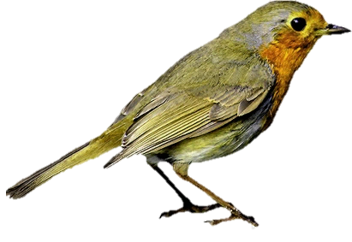

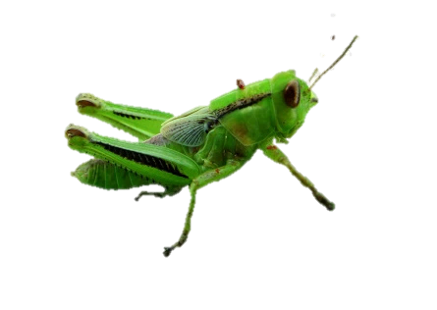
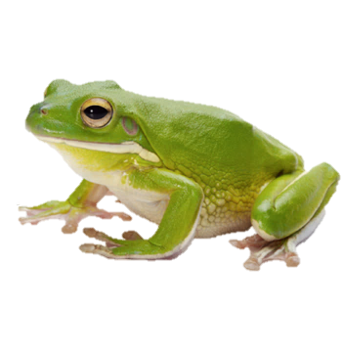

«Топ-топ-топ!» - слышится в ночной тишине.
Кузнечики умолкли. Лягушки квакать перестали. Не слышно и соловья.
«Топ-топ-топ!» - чьи-то неторопливые шаги.
Назад
Дальше
Notes:
Не хватает перехода: вы правильно отгадали, это ежик, давайте его сделаем

Slide 3

Бредёт куда-то Ежик Пых.
Нагнать его совсем не трудно. Он тут же свернётся комочком. Прикоснитесь к нему – вмиг уколетесь! Весь утыкан острыми иглами.
Давайте мы с вами слепим ёжика из пластилина!
Назад
Дальше

Slide 4
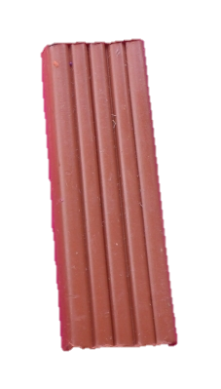
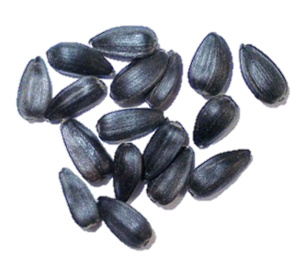
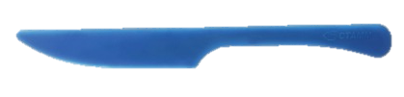
Ёжик Пых
Подготовьте для создания ежика черные семечки подсолнечника, пластилин светло-коричневого или бежевого оттенка, стеку.
Назад
Дальше

Slide 5
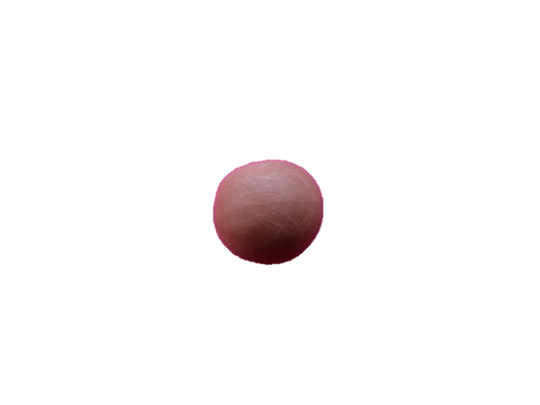
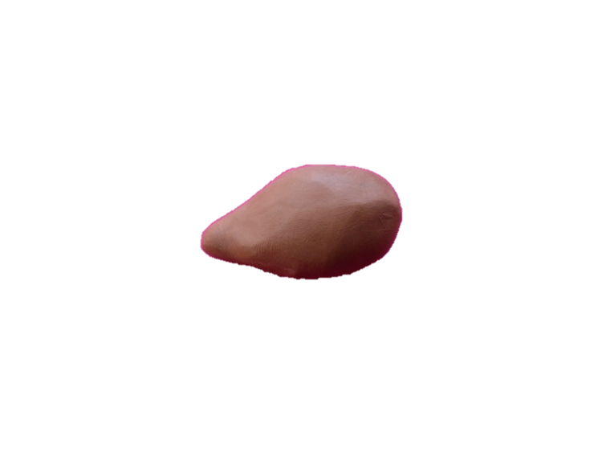
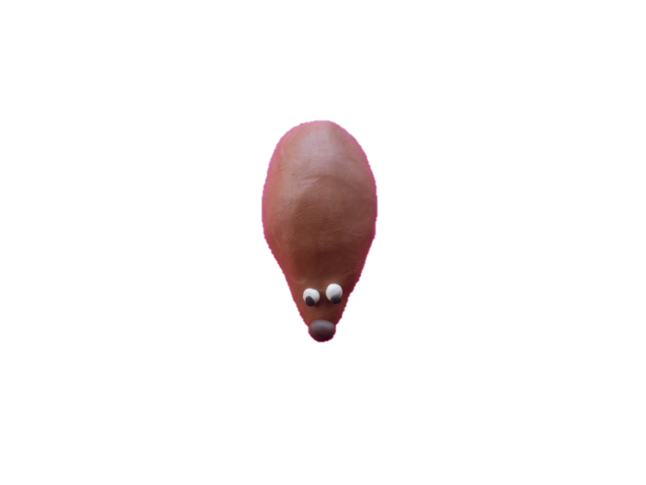
2) Вытяните носовую часть ежика. Само тельце можно оставить круглым, ведь он часто превращается в колючий шарик, скрываясь от врагов.
1) Разомните немного коричневого
пластилина в руках, сформируйте шарик.
3) На самый кончик носа прикрепите коричневую капельку. Добавьте маленькие глазки со зрачками.
Назад
Дальше
Notes:
Слова «идеально» вызывает сомнение, тем более применительно к детям с ОВЗ. Я бы его убрала, или заменила на «хорошенько», «тщательно», «до мягкости». Если в других пунктах: «вытяните», «прикрепите», то лучше будет «Разомните»

Slide 6
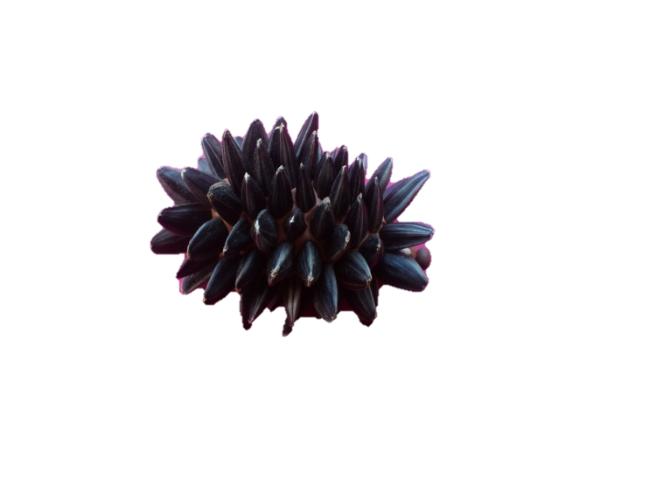
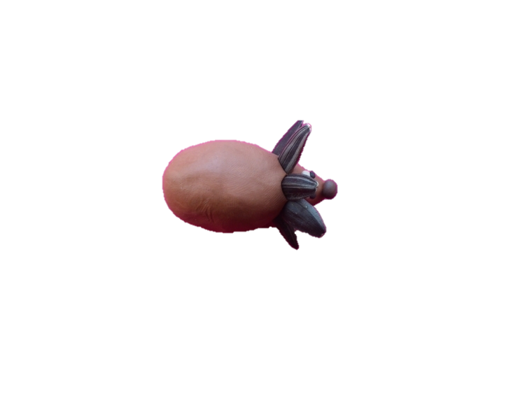
4) Начинайте крепить семечки вместо колючек. Вставляйте их в пластилин задней частью и придавливайте пальцами.
5) Сформируйте колючки на спинке ежика, заполнив семечками пустые места на пластилине.
Вот и все! Фыркающий лесной житель готов. На такие правдоподобные колючки удобно крепить какие-нибудь дары осени для ежика, например, грибочки, ягодки или яблочки.
Назад
Дальше
Notes:
ТО что красным – лучше убрать

Slide 7
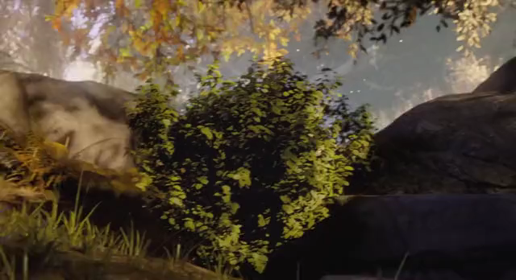
Назад
Дальше

Slide 8
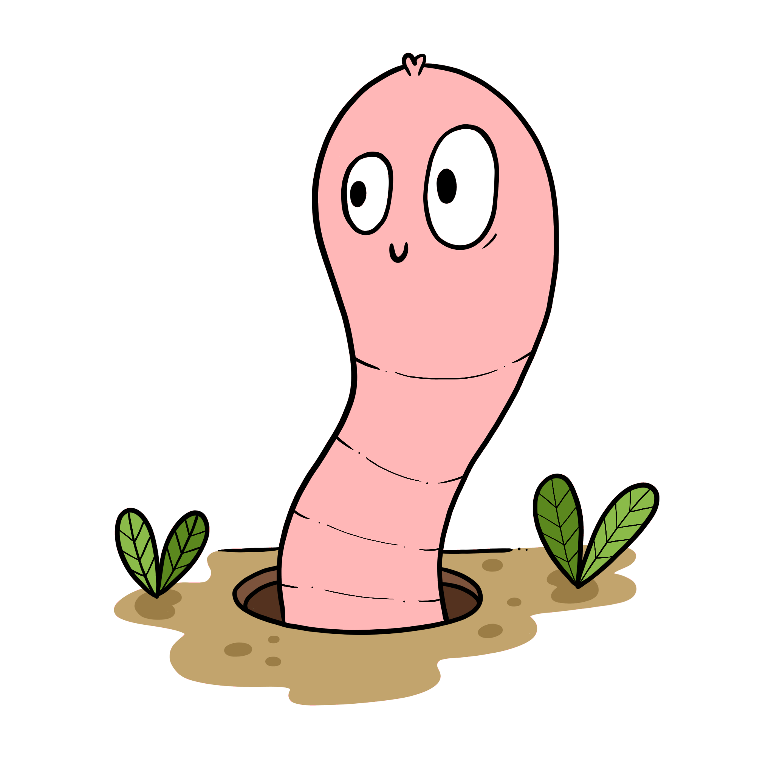
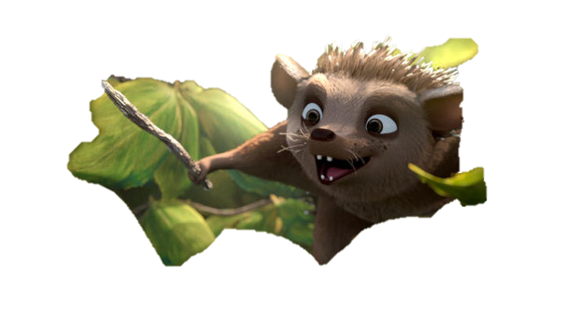
Бредёт куда-то Ежик Пых.
Нагнать его совсем не трудно. Он тут же свернётся комочком. Прикоснитесь к нему – вмиг уколетесь! Весь утыкан острыми иглами.
До осени бродят ежи ночами по лесам, полям и огородам, а зима придёт – где-нибудь под корнем дерева, в кусте, норе, укрывшись опавшей листвой, спят до весны, как медведи в берлогах.
Но до зимы еще далеко, поэтому пошел Ежик Пых по лесу в поисках еды.
Назад
Дальше

Slide 9
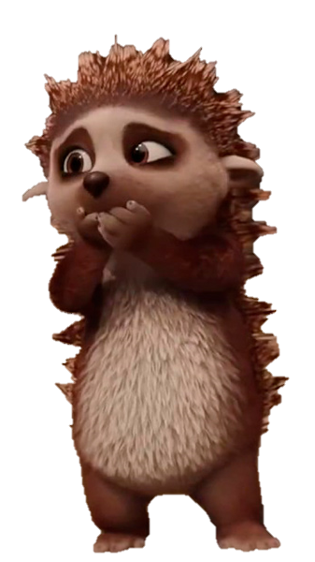
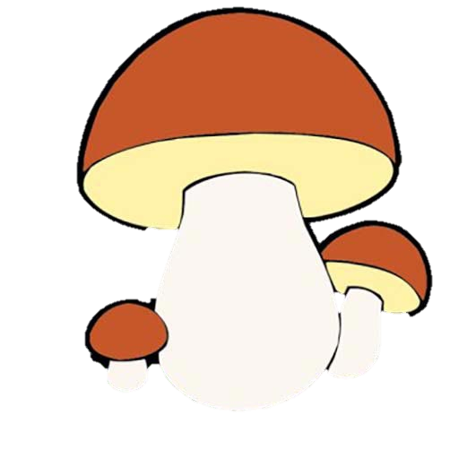
Идет ежик по лесу, вдруг видит, растут грибочки, белые, красивые.
— Хорошие грибочки, — подумал ежик, — возьму-ка я их себе на завтрак.
Взял грибочки и понес домой.
Назад
Дальше

Slide 10
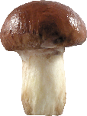
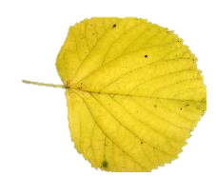



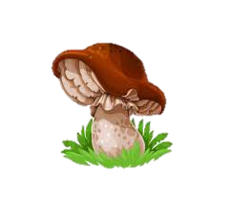

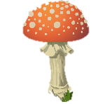

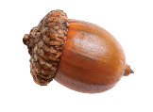
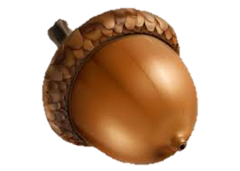
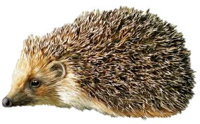
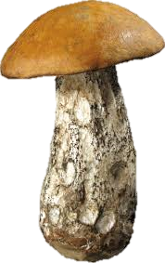

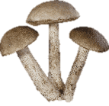
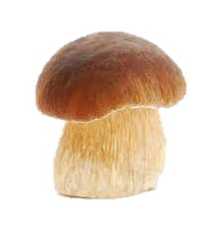
Помогите ёжику собрать все грибочки, нажимайте на грибы.
Назад
Дальше
Notes:
Зачем знак вопроса?

Slide 11
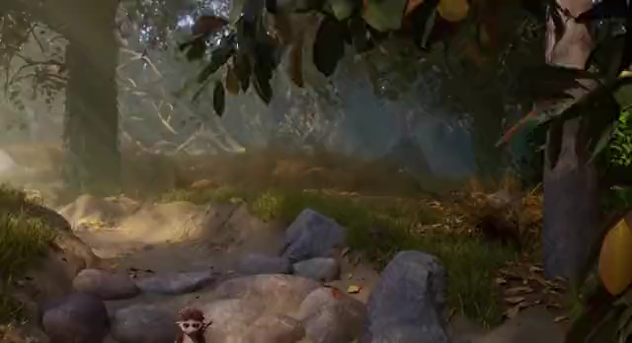
Назад
Дальше

Slide 12
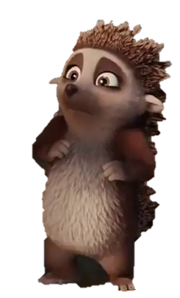
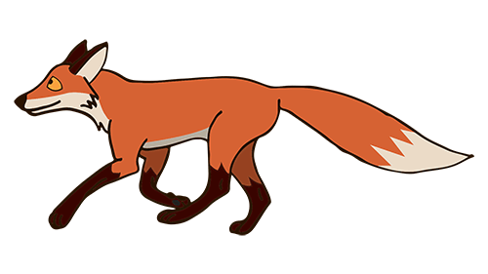
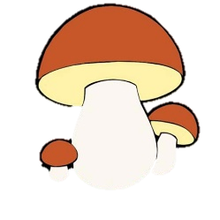
Повстречал Ёжик Пых лисичку на тропинке лесной. Встрече он был совсем не рад, так как с Лисичкой Пых совсем не дружил. Подошёл к лисичке поближе и притаился.
Ёжик заговорил первым:
Здравствуй, Лисичка! Куда бежишь торопишься?
- Здравствуй, Пых! Бегу я из соседнего села! Неудачная охота у меня была. В животе бурчит от голода. – ответила Лисичка.
— Что это ты, ежик, несешь? — спрашивает лиса.
— Вот, грибочки нашел, несу домой к завтраку, — говорит ежик.
— А я тоже грибочки люблю, — сказала лиса и отняла грибы, и убежала.
Пых расстроился, но делать нечего. Побежал дальше.
Назад
Дальше

Slide 13
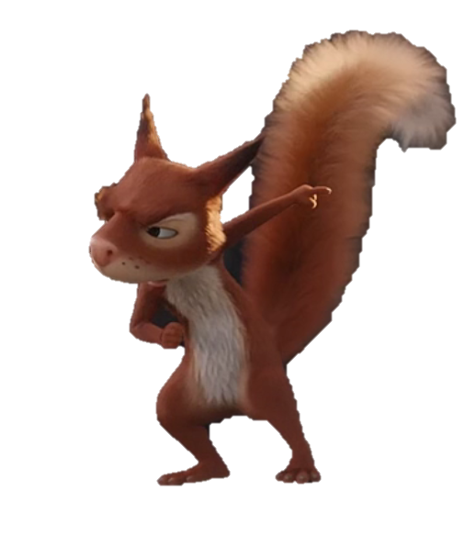
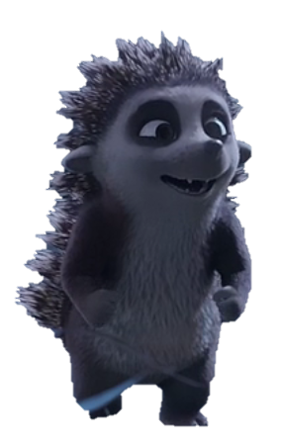
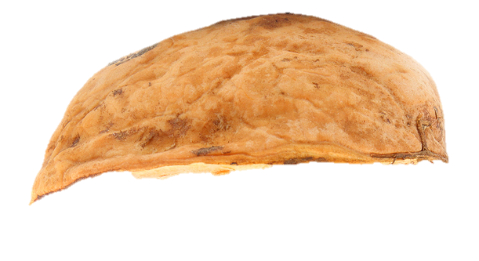
Ежик Пых шел по лесу и вдруг сверху на него упала шишка. Он поднял шишку, размахнулся посильнее и кинул ее в дерево.
Вдруг из дупла Пых услышал: «Ай!». Оттуда выглянула маленькая, рыжая белочка и сердито посмотрела на Пыха.
-Кто это тут хулиганит и шишками бросается? – спросила белка.
Пых посмотрел на белку и удивленно воскликнул: - А что ты там делаешь?
-Орехи из шишек достаю, очень вкусные! – ответила ему белка.
-А у тебя еще есть орехи? – жалобно спросил Пых, - я нес домой на завтрак грибочки, а лиса у меня их забрала.
-Есть, я дам тебе одну шишку, если ты поиграешь со мной.
Назад
Дальше

Slide 14
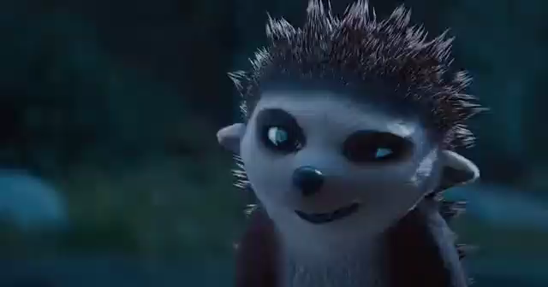
Назад
Дальше

Slide 15
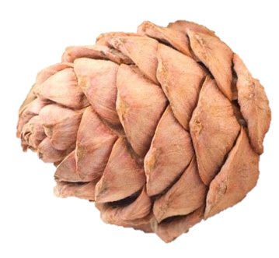
Где спряталась шишка?
Назад
Дальше

Slide 16
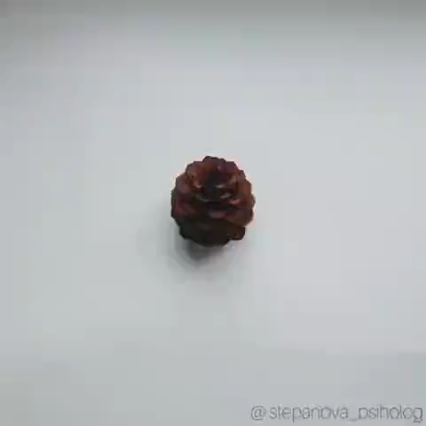
Белочка отдала Ежику целую шишку, полную вкусных кедровых орешков. Она решила показать Пыху, как с ней можно поиграть.
-Смотри ежик, всё просто! Попробуй сам! – сказала белочка.
(Шишку можно заменить на массажный шарик, су-джок или пластилин)
Назад
Дальше

Slide 17
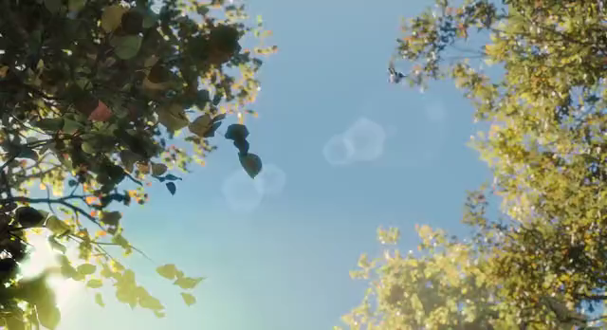
Идёт Пых по лесу дальше и слышит кто-то шуршит в кустиках. Пригляделся и увидел чьи-то уши.
Назад
Дальше

Slide 18
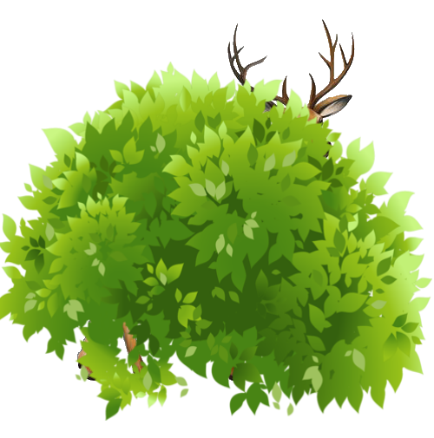
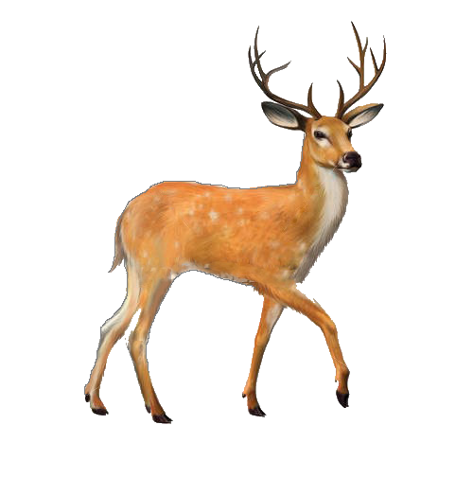
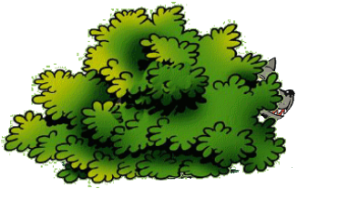
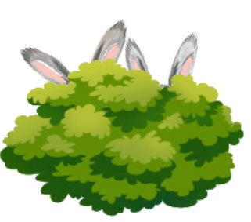
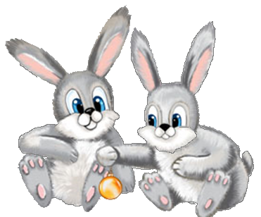
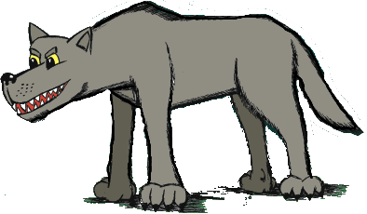
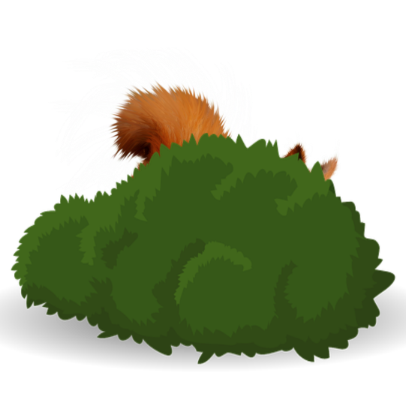
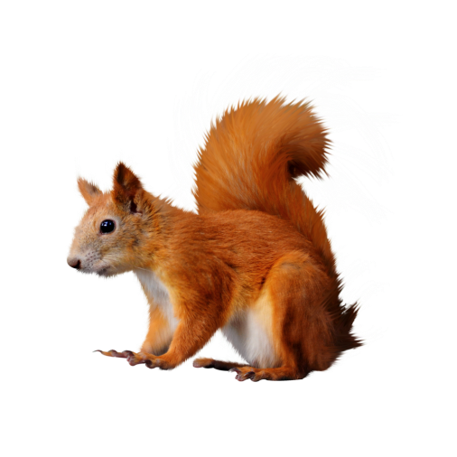
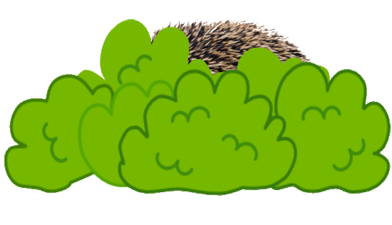
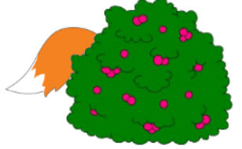
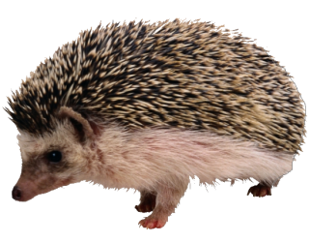

Где прячутся животные в лесу? Угадай, кто там сидит! Какие части животных видны из-за кустов? Чьи они?
Примерные ответ ребёнка: из-за куста видна волчья пасть, за кустом прячется волк и т.п.
Назад
Дальше

Slide 19



Из-за куста выпрыгнул заяц.
-Да это же мой друг!- воскликнул радостно Пых.
Заяц, привет! Как я рад тебя видеть! Чем это ты занимаешься? -Привет, Пых! Заходи ко мне в гости! Я к зиме готовлюсь- из яблок варенье яблочное варю! Будем пить чай с вареньем! Так они обрадовались встрече, что обнялись, схватились за лапы и стали напевать:
Заяц с ёжиком друзья –та-та-та! Друг без друга нам нельзя-та-та-та! Мы играем и поём –та-та-та! Очень весело живём-та-та-та!
А потом сели за стол, стали пить чай и рассказывать о своих приключениях в лесу.
Назад
Дальше
Notes:
Может здесь имеет смысл вставить физкультминутку

Slide 20

Давайте и мы немного подвигаемся!
Назад
Дальше

Slide 21



Миша услышал как зайка с ёжиком веселятся, тоже захотел к ним.
-Я вам мёд принёс, - сказал медведь. И сел рядом с ёжиком и зайкой.
- Я его долго искал, поэтому он самый вкусный. Меня даже чуть не укусили пчёлы, но я их перехитрил и спрятался в кустах. Отведай-ка моего мёду».
Миша услышал как зайка с ёжиком веселятся, и тоже захотел к ним.
- Я вам мёд принёс, - сказал медведь, - и сел рядом с зайцем и ёжиком. Я его долго искал, поэтому он самый вкусный. Меня даже чуть не укусили пчёлы, но я их перехитрил и спрятался в кустах. Попробуйте мёд.
Назад
Дальше

Slide 22

Артикуляционная гимнастика
Назад
Дальше

Slide 23



Шёл ёжик Пых домой счастливый и всё думал: «Как хорошо, что у меня есть такие замечательные друзья, которые всегда рядом и в любую минуту готовы прийти на помощь!». И решил Пых нарисовать их портрет!
Назад
Дальше

Slide 24
Спасибо за внимание!
Назад
Notes:
Рекомендую все видеофрагменты мультфильма растянуть на весь слайд и настроить анимацию, чтобы они включались автоматически, так подучиться эффект более полного погружения. Но это на ваше усмотрение.

